Slide 1
108創造力資優
2019-0702
趙和修

Slide 2
Scratch背景：座標
X=-240
X=0
X=240
座標表示法：
(水平,垂直)→(X,Y)
水平(X)：-240到240
垂直(Y)：-180到180
中心點(0,0)
Y=180
●
●
(-240,180)
(240,180)
Y=0
(-240,-180)
(240,-180)
Y=-180
●
●

Slide 3
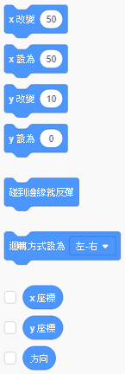
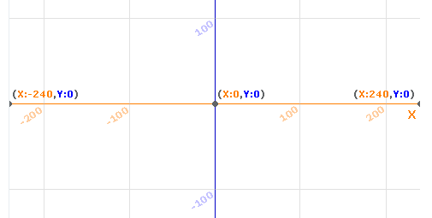
Scratch程式積木中有關動作的項目有哪些？
改變：相對位置
設為：絕對位置
假設角色目前位置在X=150，
，X座標會變成200。
同樣目前位置在X=150，
，X座標會變成50。

Slide 4
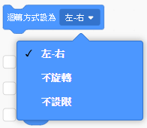
角色出場注意事項
定位
定向
迴轉方式-
造型
大小(設為與改變)
顯示或隱藏

Slide 5
角色退場
如果角色沒有出現在舞台上，該如何處理? 可能1：跑到舞台外→定位到(x:0,y:0) 可能2：太小了→尺寸設為100% 可能3：隱藏了→顯示 可能4：圖像特效(幻影-透明)→圖像效果清除

Slide 6
第2個小程式：到處逛逛
背景：自訂
角色：2個(自訂)
規則： 角色1移動方式：左下->右下->右上->左上->中間 角色2移動方式：自訂
以下給新泰4年級的學生 角色1、角色2須重複移動， 如果角色1碰到角色2，說”你好”2秒鐘。

Slide 7
第3個小程式：背景切換
背景：自訂
角色：1個(自訂)
規則： 背景每隔2秒鐘，換到下一個背景圖 角色1：需說出這是甚麼地方，2秒鐘。
以下給新泰4年級的學生 角色1、角色2須重複移動， 如果角色1碰到角色2，說”你好”2秒鐘。

Slide 8
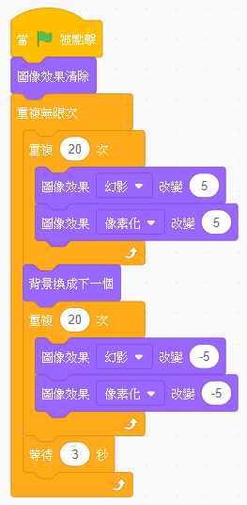
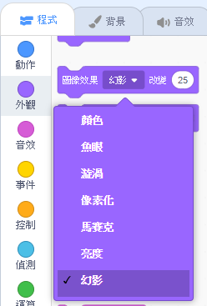
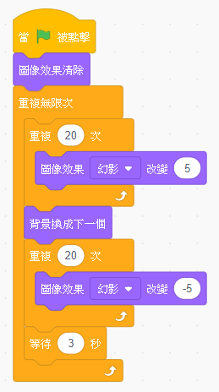
背景切換
進階版
陽春版

Slide 9
第4個程式- 6個程式積木
請用2個角色及6個程式積木(移到、滑行、說、顯示、隱藏、背景)來創造1個小程式。
僅供參考：假日上學 第1幕：在臥室，起床、講一些話、 走到角落，停1秒，切換到第2幕。 第2幕：戶外走路，走到底，切換到第3幕。 第3幕：走到學校，遇到老師，跟老師問好，老師也回答，停1秒，切換到第4幕。 第4幕：到戶外或是室內，做任何事情，請自訂。 第5幕：結束戶外走路回家(呼應第2幕)

